Slide 1
Nordisk kulturkontakt Pohjoismainen kulttuuripiste Nordic Culture Point
Notes:
Nordisk kulturkontakt er et av Nordisk ministerråds instrumenter får å gjennomføre politiske prioriteringer for det nordiske kultursamarbeidet. Hva er Nordisk ministerråd? Det er de nordiske regjeringenes offisielle samarbeidsorgan. Og Nordisk råd er det parlamentariske organet for det offisielle nordiske samarbeidet. Nordisk råd ble dannet i 1952. Rådet har 87 valgte medlemmer fra Danmark, Finland, Island, Norge, Sverige, Færøyene, Grønland og Åland. For å realisere visjonene er tre strategiområder i Nordisk ministerråds arbeid blitt prioritert: et grønt Norden, et konkurransedyktig Norden og et sosialt bærekraftig Norden. Alle ministerråd og institusjoner skal bidra med konkrete tiltak og sørge for at visjonen blir realisert.

Slide 2
Hva gjør vi?
Arena og møteplass for nordisk kunst, kultur, språk og samfunnsdiskusjon.
Nordisk bibliotek
Tilskuddsordninger
Image from Kom med, det gror i Nord
Volt 2017
Notes:
Hva gjør vi: Tilskuddsprogram, ulike typer arrangement og vi har et nordisk spesial bibliotek i sentrum av Helsinki.
Bild: Volt / Kom med det gror i Nord

Slide 3
Tilskuddsordningene
Det nordisk-baltiske moblitetsprogrammet (1,7 euro 2022)
Mobilitet for enkeltpersoner
Nettverksbygging for kulturaktører
Støtte for residenssentre
Kultur- og kunstprogrammet (2,2 euro 2022)
Volt (220 000 euro 2022)
Norden 0-30 (700 000 euro 2022)
Demos (130 000 euro 2022)

Slide 4
Det nordisk-baltiske moblitetsprogrammet
Styrke samarbeidet innenfor kunst- og kulturfeltet I de nordiske og baltiske landene.
Programmene:
Mobilitet for enkeltpersoner
Nettverskbygging for kulturaktører
Støtte for residenssentre
Notes:
Det nordisk-baltiske mobilitetsprogrammet for kultur er åpent for profesjonelle kunstnere, produsenter og kulturaktører fra alle sektorer innenfor kunst- og kulturfeltet fra de nordiske og baltiske landene. Med programmet innvilges bidrag til mobilitet for enkeltpersoner, nettverksbygging for kulturaktører og støtte for residenssentre.

Slide 5
Mobilitet for enkeltpersoner
Reisestøtte til sammenhengende reise innen Norden/Baltikum
Samarbeid, utstilling, detakelse på konferanser, research etc.
Max 14 dager
Priskalkulator som angir automatisk søknadssum.
Støtten kan også dekke flere destinasjoner innenfor samme prosjekt.
Tilpasset søkere med nedsatt funksjonsevne.
Bedømmes utfra: Samarbeidsmuligheter, kvalitet og innhold og nordisk-baltisk dimensjon.

Slide 6
Nettverskbygging for kulturaktører
Nettverksstøtte muliggjør møter og utveksling av ideer og kunnskap mellom kunstnere og fagfolk innen kunst- og kulturfeltet
Støtte kan gis til nettverk med partnere fra tre nordiske og/eller baltiske land
Kortsiktig nettverksstøtte: opptil €20 000 (maks. 70 % av det totale budsjettet)
Langsiktig nettverksstøtte: opptil €100 000 (maks. 50 % av totalbudsjettet)

Slide 7
Støtte for residenssentre
Støtten gir nordiske og baltiske residenssentre muligheten til å invitere kunstnere fra andre nordiske og baltiske land.
Det kan gis støtte til residenssentre eller nye tiltak innenfor residens virksomhet.
Opp til €50 000
Støtten dekker opphold for minst 2 kunstnere bosatt i andre nordiske og/eller baltiske land.

Slide 8
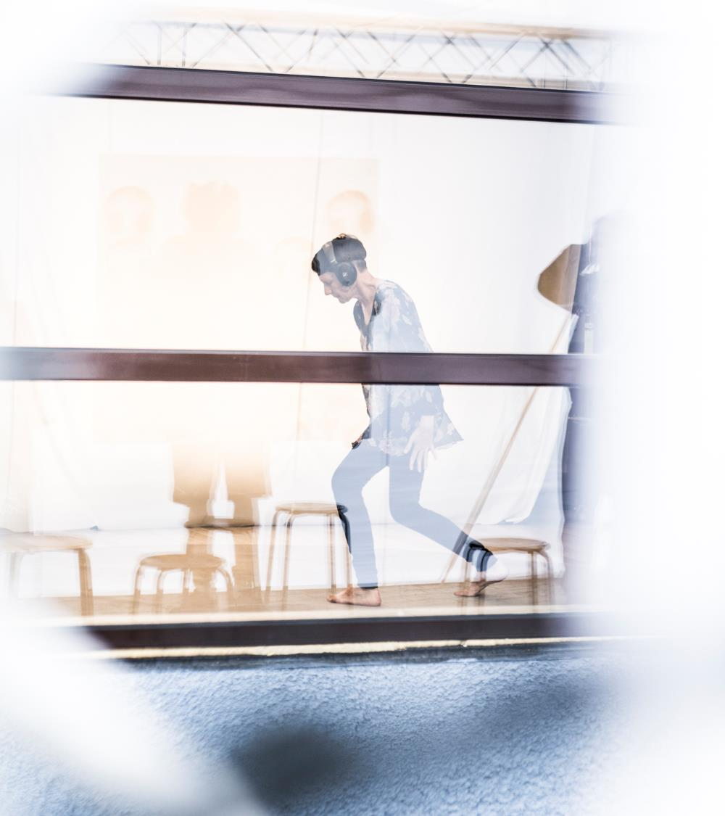
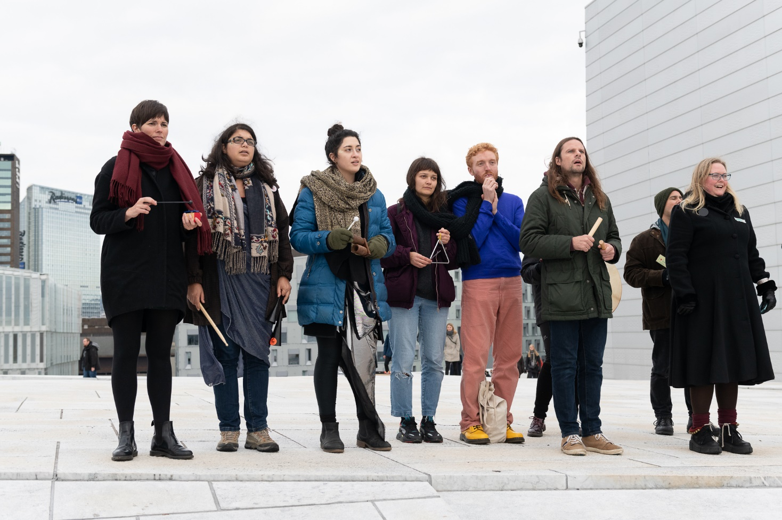
Kultur- og kunstprogrammet
Støtte til prosjekter innenfor alle kunst- og kulturområder i alle prosjektfaser.
Støtte kan søkes til prosjekter der det satses på kultur- og kunstproduksjoner og kreativt arbeid samt for å organiserer og gjennomføre prosjekter som utvikler kompetanse innenfor kunst- og kulturfeltet.
Notes:
Kultur- og kunstprogrammet innvilger støtte til prosjekter innenfor alle kunst- og kulturområder, i alle prosjektfaser. Støtte kan søkes til prosjekter der det satses på kultur- og kunstproduksjoner og kreativt arbeid samt for å organisere og gjennomføre prosjekter som utvikler kompetanse innenfor kunst- og kulturfeltet. Alle aktører som virker på kultur- og kunstfeltet, kan søke, så lenge prosjektets innhold oppfyller programmets kriterier.

Slide 9
Kultur- og kunstprogrammet
Alle i kunst- og kultursektoren kan søke. Partnere fra tre land må delta, hvorav minst to må være nordiske.
opptil €7 000 med full finansiering
opptil €40 000 (maks. 70 % av det totale budsjettet)
opptil €100 000 (maks. 50 % av det totale budsjettet)
Programkriterier: Kvalitet, nordisk dimensjon, samarbeid, bærekraft

Slide 10
Volt – et kultur- og språkprogram for banr og unge
Kultur- og språkprogram for barn og unge der målet er å gjøre flere ungdommer nysgjerrige på hverandres kunst, kultur og språk.
Notes:
Volt er et kultur- og språkprogram for barn og unge der målet er å gjøre flere ungdommer nysgjerrige på hverandres kunst, kultur og språk. Støtte kan søkes til prosjekter beregnet på barn og ungdom opptil 25 år der deres egen kulturelle og kunstneriske kreativitet og delaktighet står i fokus. Støtte innvilges til alle kunstneriske kulturuttrykk, slik som film, litteratur, scenekunst, bildekunst og kulturarv med mer – forutsett at alle andre kriterier er oppfylt. Bild: Kids in Jazz

Slide 11
Volt – et kultur- og språkprogram for barn og unge
Alle innen kultur- og/eller utdanningsfeltet kan søke.
Det kan gis støtte til:
prosjekter som involverer målgrupper i alderen 0-25 år.
satsninger med fokus på kultur og språk.
samarbeid som involverer minst tre nordiske land.
Opp til €70 000
Et tilskudd på 7000 euro kan gis med full finansiering. For høyere søkt beløp kan tilskuddet fra Volt maksimalt utgjøre 70 % av prosjektets kostnader.

Slide 12
Norden 0–30
Støtter barn og unges egne prosjekter og hensikten er å styrke deres organisering, innflytelse og deltakelse i politiske, kulturelle og sosiale aktiviteter.
Programmet er opprettet av Nordens barne- og ungdomskomité.
Notes:
Bild:

Slide 13
Norden 0-30
Det kan gis støtte til:
organisasjoner, grupper, foreninger, institusjoner, etc.
tiltak med fokus på politiske, kulturelle eller sosiale spørsmål der innholdet involverer målgrupper i alderen 0-30 år.
samarbeid som involverer minst tre nordiske land.* to land dersom et at landene er Færøyene , Grønland, Island, eller Åland.
For samarbeid mellom to (2) nordiske land kan det søkes om støtte på €0–10 000 For samarbeid mellom minst tre (3) nordiske land kan det søkes om støtte på €0–50 000 I tillegg til søkt beløp skal det være minst 15 % annen finansiering, som kan bestå av «in-kind»-finansiering.

Slide 14
Demos - støtte til sivilsamfunnet
Demos støtter prosjekter og nettverk der sivilsamfunnet møtes og deltar i kulturelle, politiske eller sosiale aktiviteter.

Slide 15
Demos - støtte til sivilsamfunnet
Prosjekter som støttes kan omfatte:
møter, konferanser, workshops, personalutveksling og felles opplæring.
tilrettelegging og utveksling av ideer og kunnskap mellom ulike sivilsamfunnsorganisasjoner i Norden.
Støtte kan gis opptil €25 000 (maks. 85 % av totalbudsjettet).

Slide 16
Statistikk 2021
Søkt 18 345 337 euro
Tildelt 5 018 434 euro
27% av søkt ble innvilget
Antall søknader 1308
Antall tildelt 527
40% av søknadene ble innvilget

Slide 17
Takk for oss
Anna Skogster
Senior Adviser
anna.skogster@nordiskkulturkontakt.org
+358 10 583 1032
Geir Lindahl
Senior Adviser
geir.lindahl@nordiskkulturkontakt.org
+358 50 401 6055
www.nordiskkulturkontakt.org
nordiskkulturkontakt

Slide 18
Prosjekteksempel fra Kultur- og kunstprogrammet
Notes:
Norden er en sang
Norden er en sang fikk støtte fra Kultur- og kunstprogrammet 2021 og det vil bli holdt workshops i Finland, Island, Norge, Sverige, Danmark og Grønland. Kulturfelt: Musikk, visuell kunst, design, kulturarv, litteratur, media
Deltakerland: Danmark, Finland, Færøyene, Grønland, Island, Norge og Sverige.

